Slide 1
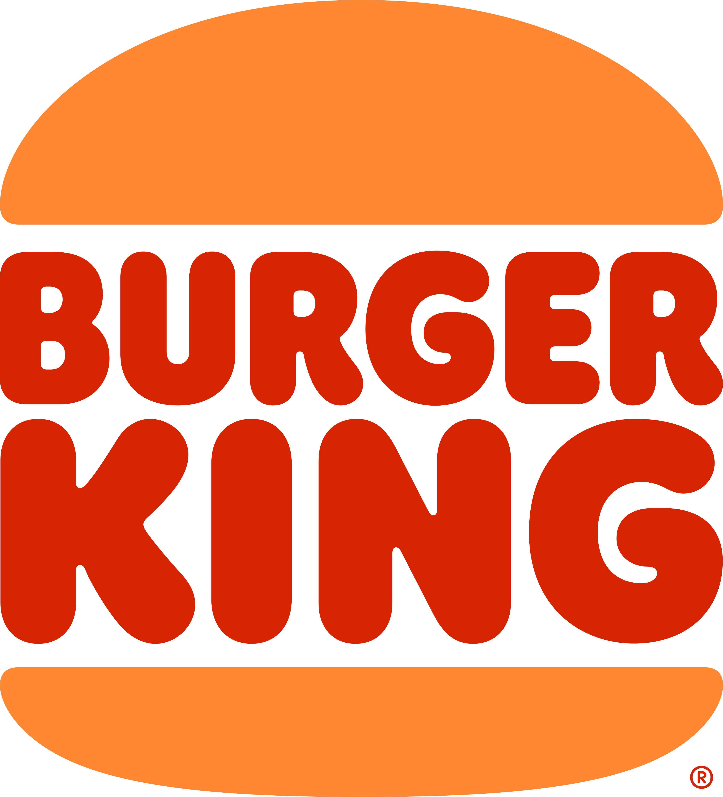
PRINCÍPIOS DE QUALIDADE
Burger King Brasil
Análise de qualidade de produto e serviço segundo os critérios de Garvin e SERVQUAL
Qualidade de Software | Eduardo Octávio, Felipe Leal e Rodolfo Miranda | 25/08

Slide 2
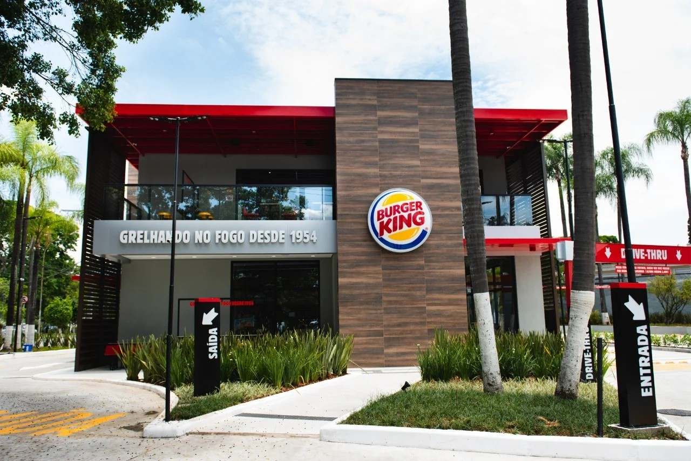
A EMPRESA
Burger King no Brasil
Chegou ao Brasil em 2004, com a primeira loja no Shopping Ibirapuera (SP)
Crescimento acelerado a partir de 2011, após aquisição pela 3G Capital e joint venture com a Vinci Partners
Hoje: mais de 850 restaurantes em todos os estados brasileiros
Mais de 16 mil funcionários em operação no país
Fonte: burgerking.com.br/sobre

Slide 3
MISSÃO E VISÃO
MISSÃO
"Ser a mais prazerosa experiência de alimentação."
VISÃO
"Ser a marca de fast food preferida, mais rentável, com pessoas talentosas e forte presença nacional."
Estratégia estruturada em quatro pilares: marca preferida do segmento, rentabilidade, talentos internos e presença nacional.

Slide 4
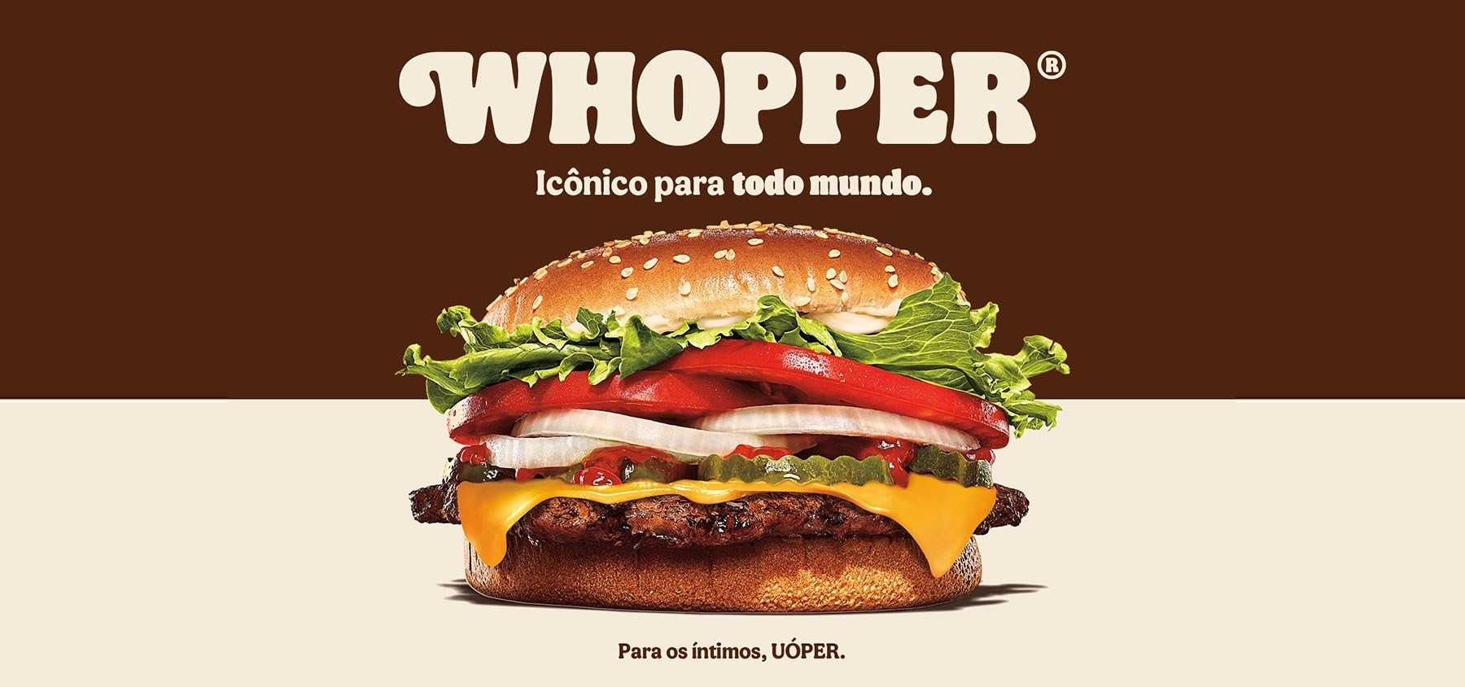
OFERTA
Produtos e Serviços
PRODUTOS
Preparo grelhado (diferencial histórico frente à fritura)
Linha Whopper, opções plant-based e itens sazonais
SERVIÇOS
Salão, delivery próprio e por apps parceiros
App BK e programa de fidelidade Clube BK
Cupons promocionais
Whopper — carro-chefe do cardápio

Slide 5
CRITÉRIOS DE GARVIN, PRODUTO (1 DE 2)
Critérios de Produto
Desempenho
Preparo grelhado (broiler) como diferencial de sabor frente a concorrentes que fritam os hambúrgueres.
Características
Variações de cardápio: linha Whopper, opções plant-based, combos e itens sazonais.
Confiabilidade
Fragilizada — reembolsos (28,16%) e problemas no estabelecimento (20,43%) são motivos recorrentes de reclamação.
Conformidade
Padronização de receita exigida entre mais de 850 lojas operadas via franquia.

Slide 6
CRITÉRIOS DE GARVIN, PRODUTO (2 DE 2)
Critérios de Produto
Durabilidade
Tempo em que o produto mantém suas características após a entrega, especialmente no delivery.
Assistência Técnica
SAC, App BK e atendimento em loja — tempo médio de resposta de 11 dias e 20 horas.
Estética
Apresentação do produto e fidelidade em relação à imagem divulgada no cardápio.
Qualidade Percebida
Reputação 6,2/10 no Reclame Aqui; apenas 52,2% dos consumidores comprariam novamente.

Slide 7
CRITÉRIOS SERVQUAL, SERVIÇO (1 DE 2)
Critérios de Serviço
Tangibilidade
Estado físico das lojas, uniformes e usabilidade dos canais digitais (App BK).
Confiabilidade
Ponto mais crítico: apenas 58,2% das reclamações registradas são efetivamente resolvidas.
Responsividade
98,2% de taxa de resposta, mas tempo médio de quase 12 dias indica baixa agilidade prática.

Slide 8
CRITÉRIOS SERVQUAL, SERVIÇO (2 DE 2)
Critérios de Serviço
Garantia
Relatos de atendimento desrespeitoso e recusa de estorno indicam falhas pontuais.
Empatia
Pedidos esquecidos e priorização por canal (ex: iFood) sugerem pouca atenção individualizada.

Slide 9
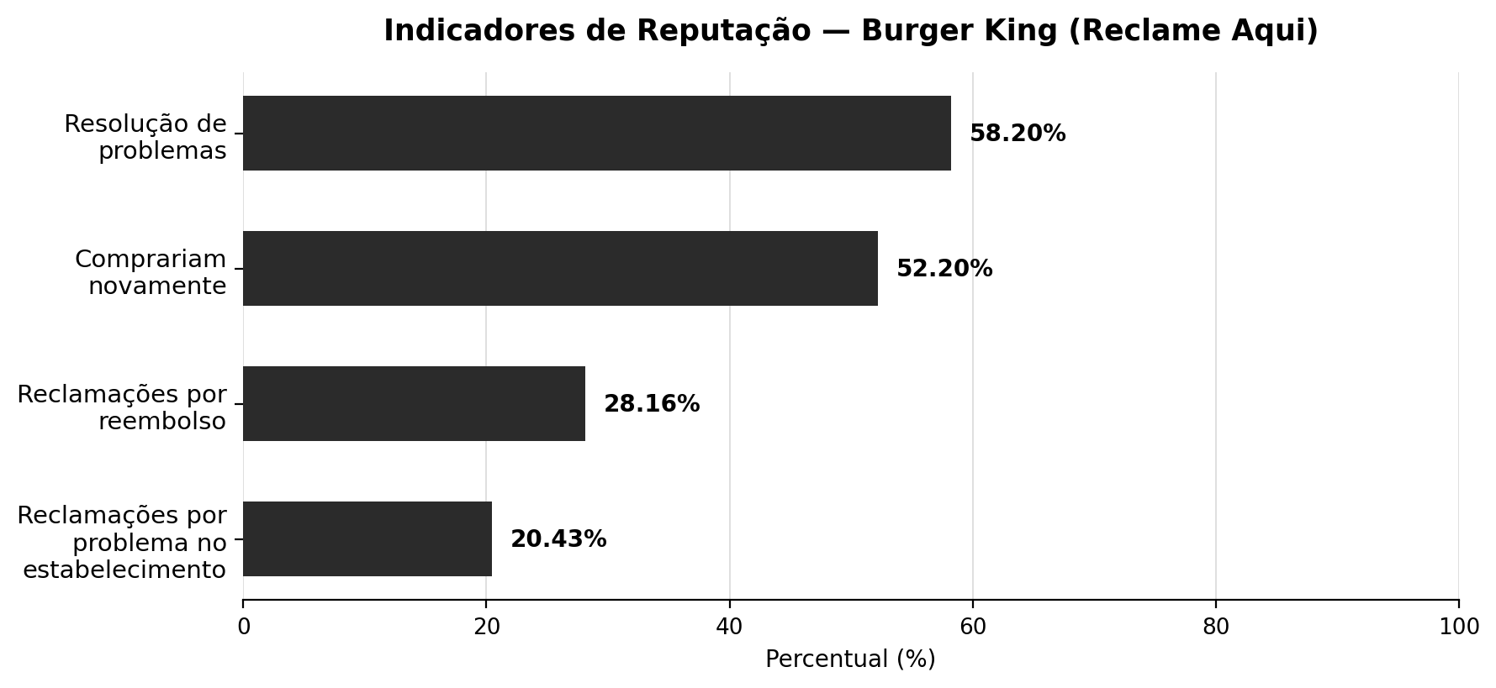
EVIDÊNCIAS
Dados de Reputação (Reclame Aqui)
6,2/10
Índice de reputação
(classificação "Regular")
11d 20h
Tempo médio de resposta
a reclamações
Fonte: reclameaqui.com.br/empresa/burger-king/

Slide 10
ANÁLISE CRÍTICA
Opinião do Grupo
+
Produto bem avaliado: sabor, experiência e o diferencial do preparo grelhado.
–
Preço elevado em relação ao que é efetivamente entregue.
–
Hamburguerias artesanais, na mesma faixa de preço, entregam qualidade de produto superior.
A percepção de qualidade do BK é boa isoladamente, mas perde competitividade quando comparada a concorrentes diretos de preço equivalente.

Slide 11
CONCLUSÃO
O Burger King oferece produtos e serviços de qualidade.
Consistência de proposta de produto (preparo grelhado, cardápio variado, presença nacional consolidada)
Indicadores de serviço aceitáveis, ainda que passíveis de melhoria em confiabilidade e tempo de resposta
Ressalva: a relação custo-benefício fica atrás de concorrentes artesanais no mesmo patamar de preço
Avaliando os critérios de qualidade em si — e não isoladamente o preço — o BK atende aos parâmetros dos modelos teóricos utilizados

Slide 12
BIBLIOGRAFIA
Referências
GARVIN, D. A. What Does Product Quality Really Mean? Sloan Management Review, 1984.
GARVIN, D. A. Managing Quality: The Strategic and Competitive Edge. Free Press, 1988.
PARASURAMAN, A.; ZEITHAML, V. A.; BERRY, L. L. SERVQUAL. Journal of Retailing, 1988.
Burger King Brasil — burgerking.com.br/sobre
Reclame Aqui — reclameaqui.com.br/empresa/burger-king/

